Slide 1
فن خدمة العملاء

Slide 2






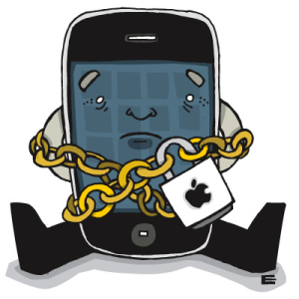


الاتفاقيات
الحضور والانصراف
في الوقت المحدد
الابتسامة طوال الوقت
التفاعل مع المجموعة
تقبل جميع
الآراء بصدر رحب
تنفيذ جميع التمارين
المحمول مغلق
تقبل قرارات المدرب
المحافظة على الانظباط

Slide 3
محاور الدورة
السلوك الإنساني
نظرية الإدراك
الاتصالات
المقابلات
أنواع العملاء
دوافع حاجات الفرد
معوقات الاتصال بالعملاء

Slide 4
مدى الانطباقية
تنطبق هذه الدورة على الموظفين الذين يرغبون في تطوير مهاراتهم ورفع قدراتهم بالتعرف على أساليب وطرق التعامل مع
العملاء والمراجعين والتميز في الخدمة التي يقدمونها

Slide 5

الاهداف
المساهمة في إعداد موظفين مؤهلين وقادرين على القيام بالوظائف المرتبطة بخدمة العملاء
01
التعرّف على طرق الاتصال الفعّالة بالعملاء
02
الاطّلاع على حاجات العملاء وتلبيتها
03
معرفة طرق التعامل مع العملاء
04

Slide 6
المقدمة
يحتاج الأمر من كل من يعمل في مجال البيع أو خدمات العملاء أن يكون لديه المهارات الكافية التي تؤهله للبيع وتقديم الخدمات بشكل مميّز
يتعامل الموظف مع كم هائل من العملاء ذوي السلوكيات المختلفة بمختلف جنسياتهم وثقافاتهم وعقولهم وتفكيرهم
لذا فإن هذا البرنامج التدريبي يعرض مهارات التعامل مع جمهور عملاء مجموعة شركات الخريف وطرق التعامل معهم

Slide 7
استطلاع ما قبل الدورة

Slide 8

من الأشخاص الذين يحققون النجاح في
خدمة العملاء

Slide 9
الذين يحققون النجاح في الخدمة
أولئك الذين لهم موقف إيجابي ومظهر بهيج
أولئك الذين يستمتعون في العمل مع ومن أجل الآخرين
أولئك الذين لديهم المقدرة على وضع العميلة في"مركز الاهتمام" بدلا عن أنفسهم

Slide 10
الذين يحققون النجاح في الخدمة
الذين ينظرون إلى وظيفتهم باعتبارها أساسا لبناء علاقات إنسانية
الذين يتصفون بالمرونة ويستمتعون بالمطالب الجديدة والتجارب
الذين يسمحون للعملاء أن يكونوا محقون حتى في تلك المناسبات التي لم يكونوا فيها كذلك

Slide 11
من الأشخاص الذين يفشلون في خدمة العملاء

Slide 12
الذين يفشلون في خدمة العملاء
أولئك الذين يفضلون العمل لوحدهم أو مع الآلات
الذين يعتبرون أن الجوانب الفنية للوظيفة هي أكثر أهمية من إرضاء العميل
الذين يجعلون الأشياء تحدث بطريقة منظمة ويمكن التنبؤ بها
الذين يحتاجون أن يعلم الآخرون بأنهم على حق

Slide 13
ماذا تعني العناية بالعملاء؟

Slide 14
العناية بالعملاء
هي حسن استقبال العميل
هي التصرف بابتسام واهتمام تجاه العميل والوقوف احتراما له وإشعاره بأهميته واعتباره شخص مميز
هي إطلاق جمل ترسخ في ذهن العميل تجعله يتقبل المنشأة العميل أولا، العميل على حق، يهمنا رأيك أيها العميل

Slide 15
العناية بالعملاء
أن تلبي توقعات العميل
إشباع إيجابي لاحتياجات العملاء

Slide 16

تعريف الخدمة المتميزة؟
هو الإشباع الإيجابي لما يمكن أن يبحث عنه العميل حالياً ومستقبلاً

Slide 17

العناية بالعملاء
أنا كعميل… متى أحكم بأنك تقدم خدمات لي بشكل متميز؟

Slide 18
العناية بالعملاء
عندما أجد تلبية فورية لما ابحث عنه عندك
1
عندما لا أسمع منك وعوداً واهية
2
عندما تتعامل معي بدقة
3
عندما تخاطبني بما أفهم
4

Slide 19
العناية بالعملاء
عندما تكون لبقاً معي في عدم تلبيتك لطلبي
5
عندما يكون لديك معلومات كاملة عن طبيعة عملك
6
عندما تعيرني اهتمامك بشكل أشعر به
7
عندما لا تؤنبني عندما أكون خاطئ
8

Slide 20
متى يتوقف العميل بالتعامل مع المنشأة؟

Slide 21
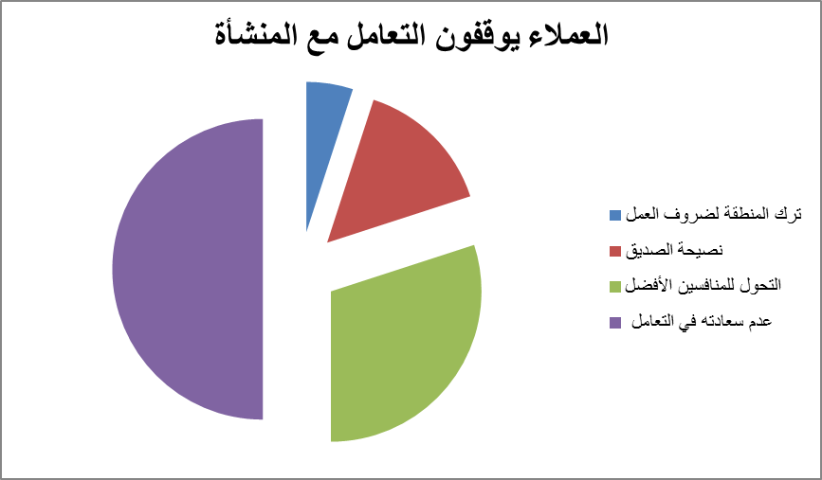
تؤكد الإحصاءات أن العملاء يوقفون التعامل مع المنشأة للأسباب التالية

Slide 22
كيف يكون العميل غير سعيد من التعامل معك؟

Slide 23
كيف يكون العميل غير سعيد من التعامل معك؟
عندما لا توفر له مطالبه
1
عند إغفال الخدمات التي قدمتها له في المرة الأولى
2
عند تعطيل العمل من جانب الموظفين
3
طول الوقت الذي يتم فيه تلبية الطلبات
4

Slide 24
كيف يكون العميل غير سعيد من التعامل معك؟
أن ارمي كل مشكلة على الإدارة أمام العميل
5
بطئ استجابة الموظف
6
عدم وجود ألفة واهتمام على وجه الموظف
7
عدم إجابة مطالب العميل بشكل عاجل
8

Slide 25
كيف تقاس جودة أداء الخدمة

Slide 26
قياس جودة أداء الخدمة
الإشراف الفعال
المظهر
الذوق في التعامل
التوجيه
مهارات الخدمة الشخصية

Slide 27
قياس جودة أداء الخدمة
سهولة حركة العمل
المرونة
الاستثناء للأهم
مدى جودة الاتصال الفعال
رضاء العملاء

Slide 28
مبادئ العناية بالعملاء

Slide 29
مبادئ العناية بالعملاء
أن تشعر دائماً أنك الأفضل
1
أن تتأكد من أنك تؤدي عملك على أكمل وجه
2
أن تشعر دائماً بأنك تقدم في عملك أعلى جودة ممكنة
3
أن تعتقد تماماً أن بقاء منشأتك تعتمد على وجود الناس
4

Slide 30
مبادئ العناية بالعملاء
أن تقدر أهمية العميل
5
أن تعرف أن الربح هو الأساس لبقاء منشأتك
6
ان تيقن بأن استمرار المنشأه ورفع دخلها هو استمرار لعملك ولعمل زملائك
7

Slide 31
الاستقبال

Slide 32
الاستقبال
"يعني الاستقبال مقابلة كل من هو أمامك بلباقة وسعة صدر"

Slide 33
مزايا الاستقبال الإيجابي
كسر الحاجز بين المتقابلين
1
تسهيل عملية الاتصال ونجاحها
2
سهولة مرور المعلومة بين كل من المتقابلين
3
الارتياح بين كل من المقابٍل والمقابَل
4

Slide 34
متطلبات مهارات التعامل مع الآخرين

Slide 35

متطلبات مهارات التعامل مع الآخرين
لكي يستطيع الفرد منا أن يتعامل مع الآخرين فإن عليه فهم وممارسة أربعة متطلبات تؤهله لذلك بفعالية

Slide 36
فهم الشخصية
إن الشخصية البشرية لها من الخصائص ما يجعلها من أعقد الأمور التي يتعلمها الإنسان، فهي تختلف من شخص لآخر ومن وقت لآخر

Slide 37
فهم الناس
ما الناس إلا كل من جزء، فالناس هم أفراد وكل منهم يكون شخصية منفصلة

Slide 38
ممارسة مهارات الاتصال
إن معرفة الشخصيات الإنسانية وحدها لا تؤهلنا للتعامل مع الآخرين، فيحتاج الأمر إلى معرفة كيف نتصل بهذه الشخصيات

Slide 39
ممارسة السلوك الإيجابي
إن التعامل مع الناس والاتصال بهم لا يمكن أن يتم إلا عن طريق ممارسة السلوك بشكل إيجابي

Slide 40
المفاهيم الأساسية للسلوك الإنساني

Slide 41

يعرّف السلوك الإنساني؟
هو مجموعة التصرفات والتعبيرات الخارجية والداخلية التي يسعى الفرد عن طريقها إلى تحقيق التكيف والتوفيق بين وجود الإنسان ومتطلبات المجتمع الذي يعيش فيه

Slide 42
خصائص السلوك الإنساني
له سبب
يهدف إلى شئ ما
يتنوع حسب الحاجة
يتسم بالمرونة

Slide 43
العوامل المؤثرة في السلوك الإنساني

Slide 44
العوامل المؤثرة في السلوك الإنساني
العوامل البيئيـة
وهي تلك المجموعة من العادات والتقاليد التي يكتسبها الإنسان من بيئته منذ بداية نشأته وتكوينه إلى مماته
العوامل الوراثيـة
هي تلك العادات والتقاليد والأعراف والأدبيات وطرق التعامل والحركات
والأصوات
ومقدار الذكاء وطريقة الحديث التي يرثها الفرد من أمه وأبيه

Slide 45
الإدراك وأثره على عملية الاتصال

Slide 46
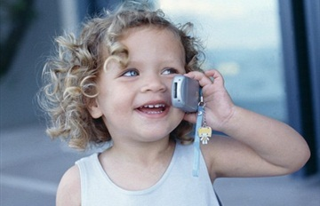
معني الإدراك
هو إمكانية الإنسان على فهم الأحداث التي تدور من حوله بطريقته الخاصة بواسطة حواسه وعقله ومن ثم يقوم بالتصرف المبني على فهمه لهذه الأحداث

Slide 47

كيف تتم عملية الإدراك؟
عندما يواجه الإنسان حدثا ما بواسطة إحدى حواسه الخمس، فإن هذه الحواس تحيلها إلى المخ والذي يقوم بدوره بتحليلها وفهمها بناء على المعلومات والخبرات الكامنة فيه ومن ثم يقوم
بعملية فهمها وتحليلها

Slide 48
العوامل التي تؤثر في عملية الإدراك
البيئـة
خبرات الفرد
الحواس
المستوى الثقافي
القيم الدينية
الدور الاجتماعي

Slide 49
أركان وعناصر الاتصال

Slide 50
أركان وعناصر الاتصال
المرسل
المرسل إليه
الرسالة
الوسيلة
الفعل

Slide 51
أشكال الاتصالات

Slide 52
للاتصالات عدة أنواع
الاتصالات المشتركة
الاتصالات الشفهية
الاتصالات باللمس
الاتصالات المكتوبة

Slide 53
أمثلة للاتصالات الشفهية
شكاوى العملاء الشفهية
الاجتماعات
المكالمات الهاتفية
التوجيه الوظيفي
المقابلات
البيع عبر الهاتف
المؤتمرات
المخاطبات الرسمية
أخبار الراديو
الإنذارات الشفهية
المحاضرات

Slide 54
أمثلة للاتصالات المكتوبة
المذكرات
الخطابات
الملصقات
دليل الإرشادات
البلاغات
النشرات
التعميمات
التصريحات الكتابية
المجلات
التقارير
الكتيبات
إعلانات الصحف

Slide 55
أمثلة للاتصالات التي تجمع بين الشفهي والمكتوب
الدائرة المغلقة
أشرطة الفيديو
التلفاز
الأفلام

Slide 56
كيف تقوم بالاتصال الفعال مع العملاء؟

Slide 57
الاتصال الفعال مع العملاء
قدرة عالية على تفهم موقف العميل
1
القدرة على توصيل الفكرة باستخدام كافة الحواس
2
تنمية أساليب الاتصال
3

Slide 58
الاتصال الفعال مع العملاء
قدرة عالية على جذب الانتباه
4
التعرف على الحالة النفسية للمستمع
5
التعرف على قدرات العملاء وثقافتهم
6

Slide 59
مبادئ الاتصال الجيد

Slide 60

تحدث بلغة الآخرين
وهذا يعني انه يجب عليك أن تكون حريصا على قدرات من هم أمامك ولا تتحدث إلا بما يفهم، لذا فإن كنت تتحدث مع طالب علم فتحدث بلغته وإن كنت تتحدث مع رجل من العامة أو الأميين فتحدث معه
بما يفهم

Slide 61

استخدم الألفاظ السهلة
يتطلب من المتصل الجيد أن لا يستخدم الألفاظ الصعبة عند التحدث مع الآخرين، فهناك من لا يفهمها، لذا فان خير الكلام السهل اللين، المقبول والمفهوم من الجميع

Slide 62
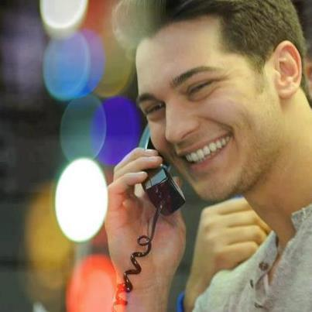
المقابلة قبل الحديث
حتى تستطيع أن تكمل عملية الاتصال مع الآخرين بطريقة ناجحة وموفقة، فيجب عليك أن تتحلى بالبشاشة وسعة الصدر والوجه الصبوح ومقابلة الآخرين بوجه طلق

Slide 63
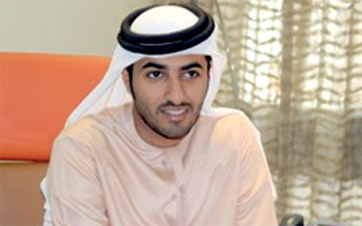
ابتسم دائما
كما هو معروف فان الوجه المبتسم دائما يعطي الشخص الآخر الارتياح للمقابلة وبالتالي يسهل عليه الاتصال مع الآخرين

Slide 64
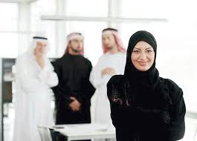
اشعر من أمامك بأهميته
قم بإعطاء من أمامك الأهمية حتى تشعره بمكانته عندك وبالتالي سيتمكن من توصيل رسالته إليك بشكل واضح ومفهوم

Slide 65

كن واضحا
الوضوح في الحديث وصراحته له أكبر الأثر في الاتصال الجيد وفعاليته وله أكبر الأثر في ارتياح المتحدث إليه وبالتالي وصول الرسالة بشكل جيد ومفهوم

Slide 66
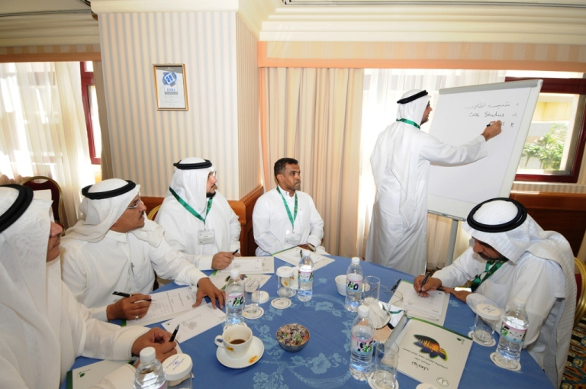
ركز على الأفكار الأساسية
يتوجب على المتحدث أن يركز على أهم النقاط التي تتخللها رسالته، حيث أن الانتقال من موضوع لآخر يشتت ذهن المستمع ويباعد بين الأفكار وبالتالي تصعب عملية الفهم الصحيحة للموضوع

Slide 67

أعط من أمامك الفرصة للتعبير عما يدور في خاطره
كما أن للمتحدث الحق في الانتهاء من الموضوع الذي يتحدث عنه فان للمستمع أيضا الحق في التعبير عن أفكاره وما يدور في خاطره، لذا فيجب على المتحدث الجيد أن يترك الفرصة لمن هو أمامه لأن يعبر عن رأيه

Slide 68
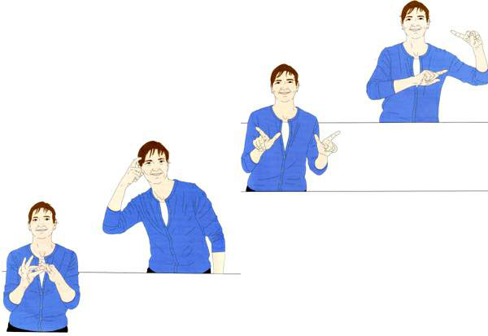
تنبه للغة الجسد
كثير من الناس يستخدم لغة الجسد في الاتصال والتي لها كثير من المعاني التي يتوجب على المتحدث التنبه لها وفهم مقصد المستمع

Slide 69
لاتستخدم مصطلحات او الفاظ اجنبيه
لاتستخدم مصطلحات او الفاظ اجنبيه الا مع من تتوقع انها يفهما
ولا تبدأ بها

Slide 70
دراسة

Slide 71
معوقات الاتصال بالآخرين

Slide 72
معوقات الاتصال بالآخرين
الغضب عند المقاطعة
مقاطعة الآخرين
التسرع في التقييم أو التعليق
المجادلة
التهكم والسخرية
أسئلة الاستدراج
الاستئثار بالحديث

Slide 73
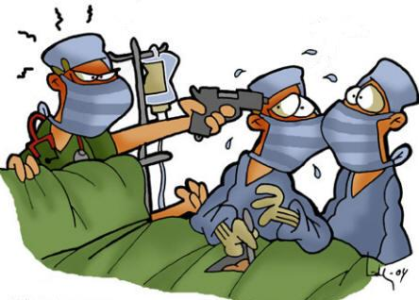
التسرع في التقييم أو التعليق
كثيراً ما يكون التسرع في التقييم وإبداء الملاحظات مثار شكوى الكثيرين إذ أن التسرع في الاستنتاجات وإصدار الأحكام قبل الإلمام بأكبر قدر من المعلومات يؤديان إلى إصدار تعليقات غير صحيحة، وأحكام غير ناضجة

Slide 74

مقاطعة الآخرين
لا شك أن مقاطعة الآخرين هي من العادات غير المستحسنة ومن شأنها أن تعثر قدرة المتحدث على الاسترسال في حديثه والمناقشة المجدية، فالمقاطعة تشل تفكيره وتسبب له الارتباك

Slide 75
الغضب عند المقاطعة أو الاستفسار
يقصد بالغضب أن يصدر منك أقوال أو أفعال سلبية عندما يقاطعك المستمع أو يكرر استفساراته

Slide 76
الاستئثار بالحديث
من المهم أن تترك للمتعامل معك فرصة الحديث ، فلو أنك أكثرت من الحديث فأنت تسلب المتحدث حق الكلام، مما يعيقه من الحديث، فأنت تشعره أيضاً بعدم اهتمامك بما سيقول

Slide 77
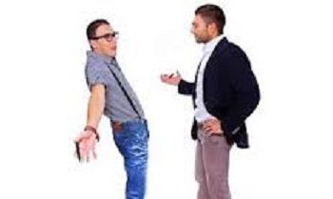
أسئلة الاستدراج
هي تلك الأسئلة التي تخلق المواقف الاضطرارية التي تشعر المستمع بالغضب ، فهو يشعر بعدم الارتياح لأنك لم تترك له فرصة لاختيار الإجابة كما أنه سوف ينتبه للمصيدة التي تنصبها له

Slide 78

المجادلة
يندر أن تأتي المجادلة بنتائج بناءة ، فالمجادلات التي تنتهي دائماً بالإصرار على الرأي تفسد العلاقات الطيّبة بين المتحدث والمتحدث إليه كما أنها تقلل من احتمال عقد المقابلات، فمن مساوئ المجادلة أنها تقلل مستوى الفهم عند كلاً من المتحدث والمتحدث إليه وتزيد من تمسك كل منهما برأيه وتصلبه في موقفه

Slide 79
الفرق بين المجادلة والمناقشة

Slide 80
المناقشة

Slide 81
المجادلة

Slide 82
أسباب فشل الاتصال بعملاء المنشأة

Slide 83
أسباب فشل الاتصال بعملاء المنشأة
عدم وجود إحساس بالمصلحة العامة
1
عدم تحديد الصلاحيات والمسئوليات
2
بيروقراطية النظام
3
تدريب غير كاف للموظفين
4

Slide 84
أسباب فشل الاتصال بعملاء المنشأة
عدم التخصص
5
المركزية
6
اختلاف المعاني
7
اختلاف المصالح والأهداف
8

Slide 85
أسباب فشل الاتصال بعملاء المنشأة
عدم ثقة العميل
9
عدم الإحاطة بلغة المهنة
10
الفارق الوظيفي والاجتماعي والمالي
11

Slide 86
أسباب فشل الاتصال بعملاء المنشأة
التوقيت غير المناسب
12
التسرع في الحكم
13
الحالة النفسية
14

Slide 87
كيف تجتذب اهتمام الآخرين؟

Slide 88
كيف تجتذب اهتمام الآخرين؟
قم بمناداة الآخرين بالأسماء التي يحبون أن يسمعوها
1
استخدم لغة الجسد بشكل فعال لتسترعي اهتمام الآخرين
2
استخدم نبرات الصوت بشكل فعال
3
أجعل السامعين يشتركون معك في الوصول إلى ما تريد من خلال طرح الأسئلة
4

Slide 89
كيف تجتذب اهتمام الآخرين؟
استخدم أسلوب التشويق في الحديث وذلك كالبدء بتساؤل وطرح الاعتراضات والإجابة عليها
5
حافظ على النظر المستمر في عيون محدثيك
6
اقترب من السامعين لأكبر مسافة ممكنة
7
كن ثابتا أثناء الحديث، أعط لنفسك الثقة
8

Slide 90
نصائح للإصغاء الجيد

Slide 91
نصائح للإصغاء الجيد
أبدي اهتماما بما يقوله المتحدث
1
أبذل جهدا لمتابعة واستيعاب ما يقوله
2
تفهم موقف المتحدث
3
أشرح وجهة نظرك في الوقت المناسب
4

Slide 92
نصائح للإصغاء الجيد
أصمت إن لم تكن تعرف الإجابة
5
تعاطف مع المتحدث
6
كن صبورا
7
لا تقاطع إلا عند الحاجة
8

Slide 93
نصائح للإصغاء الجيد
لا تصدر أي أحكام
9
لا تطرح رأيك إلا إذا سئلت
10
لا تظهر الغضب والانفعال
11
كن دبلوماسيا عند النقد
12

Slide 94
هل يوجد فرق بين السماع والاستماع

Slide 95
الاتصال الهاتفي

Slide 96
هل يصلح الاتصال الهاتفي؟ ولماذا؟

Slide 97
ما هي أسس الاتصال الهاتفي الجيد؟

Slide 98
أسس الاتصال الهاتفي
قم بالرد على الهاتف بحد أقصى ثلاث رنات
1
قم بتحية المتحدث
2
قل له اسمك
3
أسأل العميل عن كيفية مساعدته
4

Slide 99
أسس الاتصال الهاتفي
لا تدع العميل على الانتظار إلا بعد الاستئذان وتوضيح مدة الانتظار التقريبي وأشكره على قبول ذلك
5
عند تحويل المكالمة إلى شخص آخر أخبر العميل عن سبب ذلك وأسم المحول إليه وتابع عملية التحويل
6
خذ رسالة من العميل عند عدم تواجد الشخص المطلوب وتأكد من وصول هذه الرسالة واضحة
7

Slide 100
كيف تدير حواراً ناجحاً

Slide 101
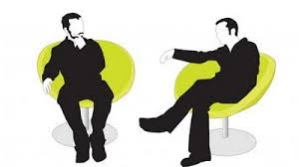
كيف تدير حواراً ناجحاً
للتحاور والنقاش بين الناس أدبيات ومهارات، فمن خلالها يتمكن الطرفان– المتحدث والمتحدث إليه – من إيصال رسالتهما إلى بعضهما البعض

Slide 102

إعادة الصياغـة
إعادة الصياغة هي تكرار ما قاله المتحدث بأسلوبك الشخصي بقصد إظهار مفهومك لما قال. فإعادة الصياغة هي وسيلة ليتأكد من خلالها الطرفين بأن المعلومات قد وصلت بشكلها الصحيح

Slide 103

التلخيص
ويختلف التلخيص عن إعادة الصياغة إذ انه يتطرق إلى كل النقاط الرئيسية التي ذكرت في المحادثة، في حين أن إعادة الصياغة تقتصر على ما ذكر في نهاية الحديث

Slide 104

الاستجابة للغة الجسد
تلعب لغة الجسد دورا مهما في الاتصال بالآخرين ونقل أفكارنا لهم. وكما يقولون فان "لغة الجسد تتحدث أقوى من لغة الكلام أحيانا"

Slide 105

الاستجابة للمشاعر
الاستجابة للمشاعر هي أحد أساليب التفهم للآخرين وتتضمن ملاحظة ردود الفعل التي تشير إلى وجود شعور معين والاهتمام بالمشاعر السائدة في اللقاء أو الاجتماع وذلك بوصفها ومحاولة تفسيرها في عبارات تقريبية

Slide 106
أنواع العملاء

Slide 107
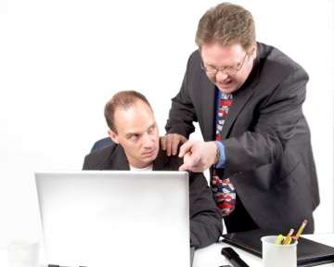
المشاغب
يثير المشاكل قدر المستطاع، لا يهدأ له بال إلا إذا ظهرت المشاكل، كأنه يستمتع بها ! يتلذذ في إثارة البلبلة

Slide 108
كيف تتعامل معه؟
تمالك نفسك
لا تدخل معه في مناقشات غير مجدية
لا تجعل من الخلاف قضيّة شخصيّة
حاول أن تكسبه لصفّك

Slide 109
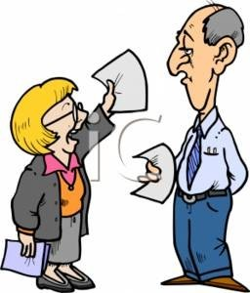
المتعالم
يحسب أنه الأكثر علماً وقد لا يكون كذلك، لا يعجبه ما يقوله الآخرون،
يحب أن يتحدث في كل شئ وعن كل شيء

Slide 110
كيف تتعامل معه؟
لا تدعه يسيطر على المناقشة
إذا طرح رأياً أو فكرة فاطلب منه تحديد الأسباب
حاول أن تطالبه دائما بالتفسير العلمي لما يقول

Slide 111

الثرثار
كثير الكلام، مرح، يميل إلى النكتة، يستطيع أن يضيّع وقتك بسهولة
إن لم تتصرف معه بلباقة

Slide 112
كيف تتعامل معه؟
أعطه الوقت للتحدث عما يريد
اشكره على اقتراحاته وآراءه
أشعره بالإحساس أن رأيك من رأيه
قاطعه بلباقة

Slide 113
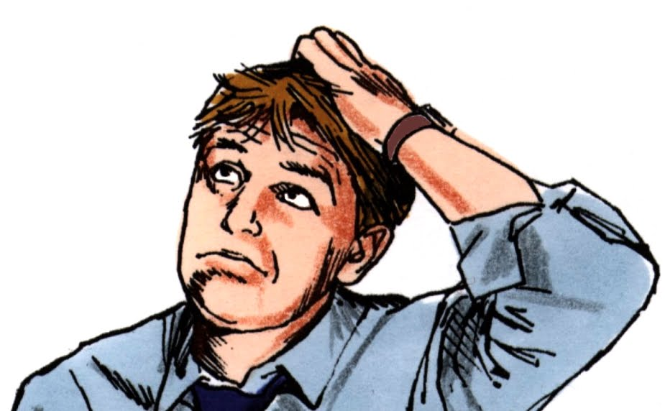
الخجول
لا يستطيع أن يعبر عما يدور في خاطره، يتجنب المواجهة،
لا تستطيع أن تعرف ما ذا يريد بسهولة

Slide 114
كيف تتعامل معه؟
أسأله عن حاجته
شجّعه على إبداء رأيه
أخدمه دون أن يطلب منك ذلك

Slide 115
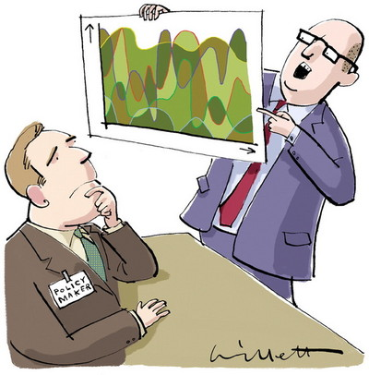
العارف
يعرف ماذا يريد، لا يحب كثرة الكلام، يعرف ماذا ومتى وكيف يقول، لا يتكلم إلا فيما يعرف

Slide 116
كيف تتعامل معه؟
لا تنتقده
أصبر عليه
لا تسمح له بالخروج عن الموضوع

Slide 117
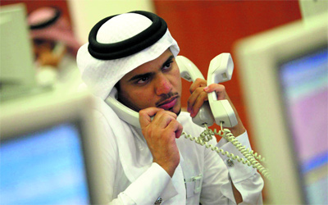
الملح في الأسئلة
كثير الأسئلة، لا يهدأ له بال حتى يشغلك بأسئلته، يسأل في كل شيء وعن كل شيء، يعرف الإجابة لكنه يسأل أيضاً

Slide 118
كيف تتعامل معه؟
كن صبوراً معه
أطلب منه أن يجيب هو على أسئلته
أطلب منه إعطاء آراءه الخاصة
يحاول إحراجك باستمرار فتمالك نفسك وأحسن إليه

Slide 119

المتعجّل
يبدو أنه دائماً ما يكون نافذ الصبر، مستعجل، يقاطعك في الحديث،
يغيرّ رأيه بسرعة، يحاول أن يعيقك عن العمل

Slide 120
كيف تتعامل معه؟
تعامل معه بسرعة
ابتعد عن تفاصيل الموضوع
شجعه على اتخاذ القرار
سيطر أنت على الحديث

Slide 121
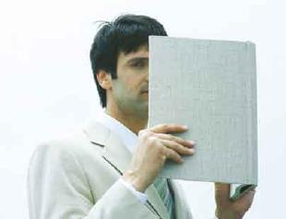
المتردّد
يكره أن يتخذ القرار بنفسه، يثور بسرعة، غير متأكد، يتردد في حديثه وسلوكه، لا يستقر على رأي واحد

Slide 122
كيف تتعامل معه؟
كن حازماً معه
حثه على التركيز بطريقة غير مباشرة
اعرض ما لديك مستخدماً البراهين لكي تقنعه
اشكره على اهتمامه لحديثك

Slide 123
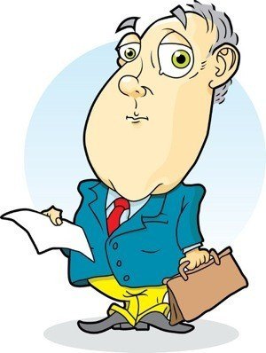
المفكّر
يبدو هادئاً، جاداً، لا يتعجّل في حديثه أو تصرفاته، يصغي باهتمام، يتفحّص ويفكّر في كل كلمة تقولها.

Slide 124
كيف تتعامل معه؟
لا تتحدث معه فيما لا تعرف
وضّح له المميزات والفوائد من فكرتك التي تعرضها
تحدث معه بحرص وجدية
استخدم البيانات والأمثلة الحقيقية والصحيحة

Slide 125

الصامت
يستمع دون أن يتكلّم، غالباً ما يكون صامتاً، لا يبدي أي تصرف، لا يعبّر عما يدور في ذهنه، يتأثر كثيراً بالبراهين والحقائق

Slide 126
كيف تتعامل معه؟
بادر بسؤاله عمّا يريد
أشرح له مزايا ما تقدّمه له من خدمة
عامله باحترام ووقار

Slide 127

المغلق
يتشبّث برأيه بشدّة، يقتنع برأي واحد فقط، لا يرى سبباً للتغيير

Slide 128
كيف تتعامل معه؟
تفهّم سبب ثباته على رأيه
حاول اكتشاف أسباب عدم رضاه
ركّز على كيفيّة تقديم أفضل خدمة يمكن تقديمها له
استخدم الحقائق والأرقام في الحديث

Slide 129
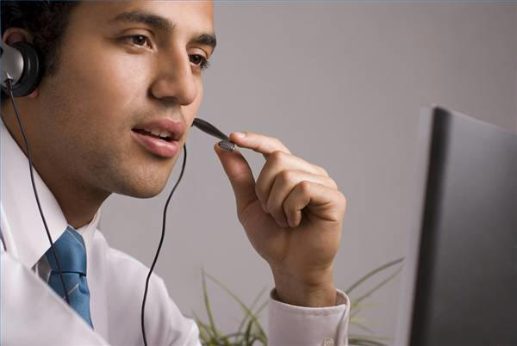
المعوّق
يفكّر في موضوعات أخرى أثناء تحدثك معه، ثم يعود فيستفسر عمّا قلت، يحتاج إلى وقت كاف للوصول إلى قرار معيّن، استفساراته كثيرة ومتكررة

Slide 130
كيف تتعامل معه؟
حاول اكتشاف السبب الحقيقي لتأجيله اتخاذ القرار
حاول أن تسلك الطريق الذي يحقق استجابته الإيجابية
حاول إقناعه بفوائد اتخاذ القرار بسرعة

Slide 131

المتذمّر
يهاجمك حالما يراك أمامه، يهاجم المنشأة وما تقدمه من سلع وخدمات، لا يعجبه شئ، مزعج

Slide 132
كيف تتعامل معه؟
حاول تهدئته واكتشاف مشكلته الحقيقية
حاول أن تقلّل من غضبه ومقاومته
استوضحه عمّا يريده بالضبط
ساعده في الحل قدر استطاعتك

Slide 133
الإيجابي
هو إنسان جاد بنّاء في تفكيره، معقول في تعليقاته واعتراضه،
يصغي ويقترح، مفاوض جيّد عادل وواقعي

Slide 134
كيف تتعامل معه؟
استفد من تفكيره الإيجابي
تعامل معه بحسن تصرّف
شجّعه على تقديم الأفكار البنّاءة
اهتم بأفكاره

Slide 135

الودود
مرح، سهل المقابلة، يتقبّل النصيحة، يصغي لك ولا يستأثر بالحديث

Slide 136
كيف تتعامل معه؟
حدّثه عن موضوعات عامة
كن لبقاً عند تغيير مجرى الحديث
انتقل بالحديث إلى الموضوع الأساسي

Slide 137
معوقات الخدمات المتميزة

Slide 138
معوقات الخدمات المتميزة
عدم التعرف على توقعات العملاء
1
مقاييس خدمات خاطئة
2
سوء معيار الأداء
3
عدم الوفاء بالوعود التي قدمتها المنشأة
4

Slide 139
كيف تتصرف في مواجهة العميل

Slide 140
كيف تتصرف في مواجهة العميل
اكسب العميل في صفك دائماً
1
اسأل العميل عن حاجته
2
كن رهن إشارته
3

Slide 141
نحو خدمة جيدة للعميل

Slide 142
نحو خدمة جيدة للعميل
أخلق مناخاً يتميز بالرضاء والصداقة
1
أنصت لعميلك بشكل واضح لكي تحصل على المعلومات التي تريدها منه
2
أكد وكرر حتى تفهم وجهة نظر عميلك
3
اجعل استجابتك من مفهوم أنني أتفانى في خدمتك أيها العميل
4

Slide 143
نحو خدمة جيدة للعميل
أتفق مع العميل على الخدمات التي ستقدمها له
5
قدم خدماتك بتميز وقم بتنفيذ وعودك للعميل بالكامل
6
تابع عميلك وتأكد من رضاه
7

Slide 144
أحذر هذه الكلمات مع العميل

Slide 145
نحو خدمة جيدة للعميل
أي خدمة
1
مع احترامي لحضرتك إلا أن ….
2
أنا لا أتفق معك في ذلك
3
تكرار كلمة مشكلة
4

Slide 146
نحو خدمة جيدة للعميل
هذا تصرف غبي
5
لا أصدقك
6
أنت غلطان
7
ماذا تعني بذلك
8

Slide 147
ماذا يحتاج العميل من الموظف

Slide 148
ماذا يحتاج العميل من الموظف
تواجد الموظف
1
مكان فسيح منظم ونظيف
2
الابتسامة
3
الاجتهاد في العمل وعدم تعطيله
4

Slide 149
ماذا يحتاج العميل من الموظف
التنظيم
5
تلبية المطالب والمساعدة
6
المعاملة الحسنة
7
المظهر الحسن
8

Slide 150
ماذا يحتاج العميل من الموظف
وضوح وسهولة الإجراءات
9
حسن الاستقبال
10
أنظمة محددة وواضحة
11
المنطق في الحديث - التعاون
12

Slide 151
نظريات الدوافع

Slide 152

نظريات الدوافع
برزت في مجال العلوم السلوكية العديد من النظريات ومنها نظرية مازلو والتي أثبتت مصداقيتها في مجال الإدارة الصناعية والمجال التنظيمي

Slide 153
نظرية مازلو MASLOW
الحاجة إلي الطعام والشراب والنوم (الحاجات البيولوجية)
1
الحاجة للمحافظة على الوجود (الحاجة للأمن والاستقرار)
2
الحاجة إلى الحب والانتماء
3
الحاجة إلى المكانة والتقدير
4
الحاجة إلى تقدير الذات
5

Slide 154
Thanks!

